Slide 1

Notes:
Tiempo: 0:10 (acumulado 0:10) · Habla: Giulia (propuesta)
- Diapositiva: Turismo de Tenerife · Convivencia entre turismo y población local, con su logo; Equipo Nova y quién presenta.
- Se dice: «Somos el equipo Nova, y esto es lo que hemos pensado para el reto de Turismo de Tenerife».

Slide 2

Notes:
Tiempo: 0:10 (acumulado 0:20) · Habla: Giulia (propuesta)
- Diapositiva: «¿Y si os dijéramos que en menos de 30 segundos podéis sentir orgullo de ser tinerfeños?». Sin remate.
- Se dice: la pregunta despacio, mirando al jurado, y pausa de 2 segundos. Nada más.
- Demostrable: «Orgullo» tiene 8 experiencias; son 2 toques tras el QR. Cronometrar en el ensayo con la conexión del evento.

Slide 3
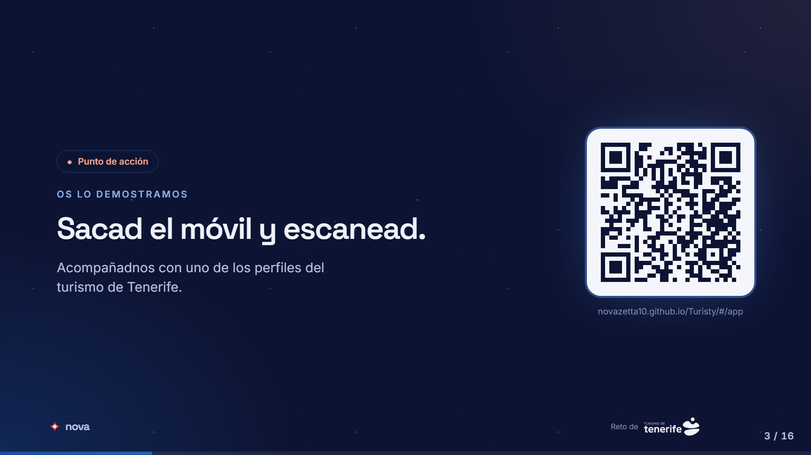
Notes:
Tiempo: 0:25 (acumulado 0:45) · Habla: Javier (propuesta)
- Diapositiva: «Os lo demostramos. Sacad el móvil y escanead.» «Acompañadnos con uno de los perfiles del turismo de Tenerife.» QR grande a la portada de perfiles (#/app).
- Se dice: «Os lo demostramos. Sacad el móvil y escanead. Elegid un perfil: ‘Vivo en Tenerife’ o ‘Estoy de visita’, y tocad ‘Orgullo’. Seguid tocando mientras os lo contamos».
- Si preguntan después qué es real y qué es simulado: pregunta 10 de docs/pitch-preguntas.md.

Slide 4
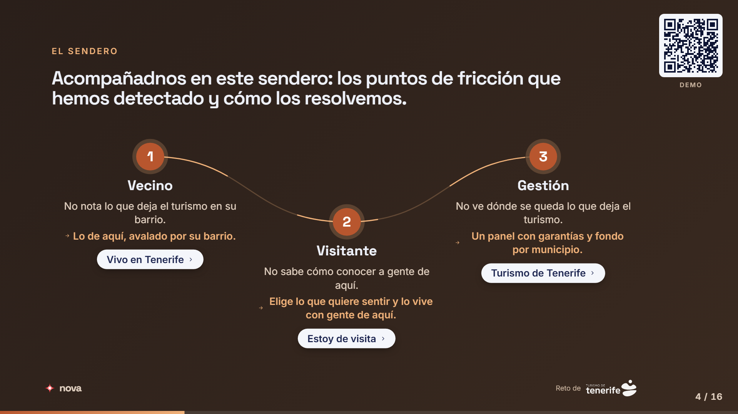
Notes:
Tiempo: 0:12 (acumulado 0:57) · Habla: Javier (propuesta)
- Diapositiva: «Acompañadnos en este sendero…». Tres paradas en zigzag. En cada una, la fricción, la solución y el botón de la portada de la app que se pulsa para seguir como ese perfil: «Vivo en Tenerife», «Estoy de visita» y «Turismo de Tenerife».
- Se dice: «Este es el sendero. Tres paradas: el vecino, el visitante y quien gestiona. Cada una tiene su botón en la app: pulsad el vuestro. Antes, de dónde viene el nombre».
- Es una transición: no se lee cada parada.

Slide 5
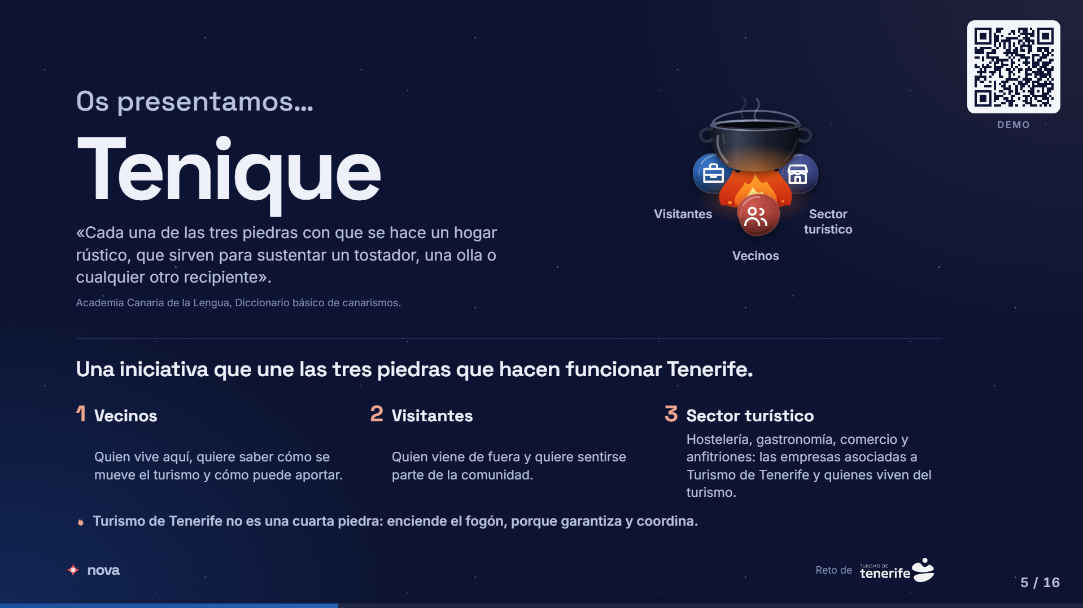
Notes:
Tiempo: 0:35 (acumulado 1:32) · Habla: Marcelo (propuesta)
- Diapositiva: «Os presentamos… Tenique», definición literal de la Academia Canaria de la Lengua (fuente 48), «Una iniciativa que une las tres piedras que hacen funcionar Tenerife» y las tres piedras.
- Se dice: «Os presentamos… Tenique. En Canarias, un tenique es cada una de las tres piedras del fogón que sostienen la olla. Con una no se cocina. Con dos, tampoco. Tenique es una iniciativa que une las tres piedras que hacen funcionar Tenerife: los vecinos, que quieren saber cómo se mueve el turismo y cómo pueden aportar; los visitantes, que quieren sentirse parte de la comunidad; y el sector turístico: hostelería, gastronomía, comercio y anfitriones, las empresas asociadas a Turismo de Tenerife y quienes viven del turismo». (Pausa.) «Y Turismo de Tenerife no es una cuarta piedra: es quien enciende el fogón, porque garantiza y coordina».

Slide 6
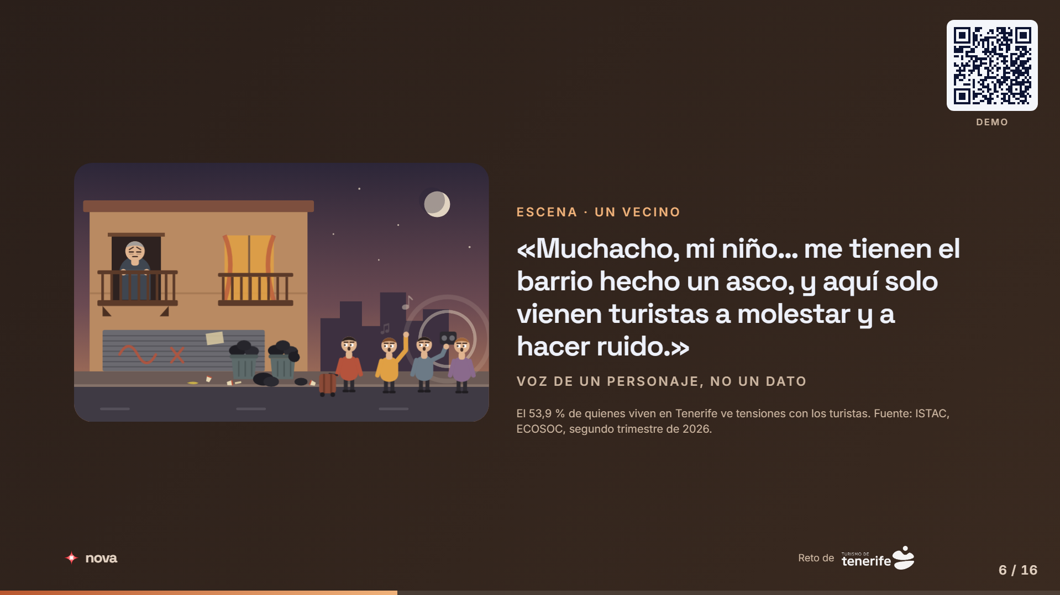
Notes:
Tiempo: 0:12 (acumulado 1:44) · Habla: Esther y compañero (roleplay) (propuesta)
- Diapositiva (fondo cálido, ilustración animada a la izquierda): la voz de un personaje, «no un dato», y el dato verificado: el 53,9 % ve tensiones (ISTAC, ECOSOC, segundo trimestre de 2026; fuente 49).
- Lo interpreta el compañero, en voz de vecino: «Muchacho, mi niño… me tienen el barrio hecho un asco, y aquí solo vienen turistas a molestar y a hacer ruido.»
- Esther añade: «No es una cita: es una voz. Y no está solo: el 53,9 % de quienes viven en Tenerife ve tensiones con los turistas». Y pasa a la solución.

Slide 7
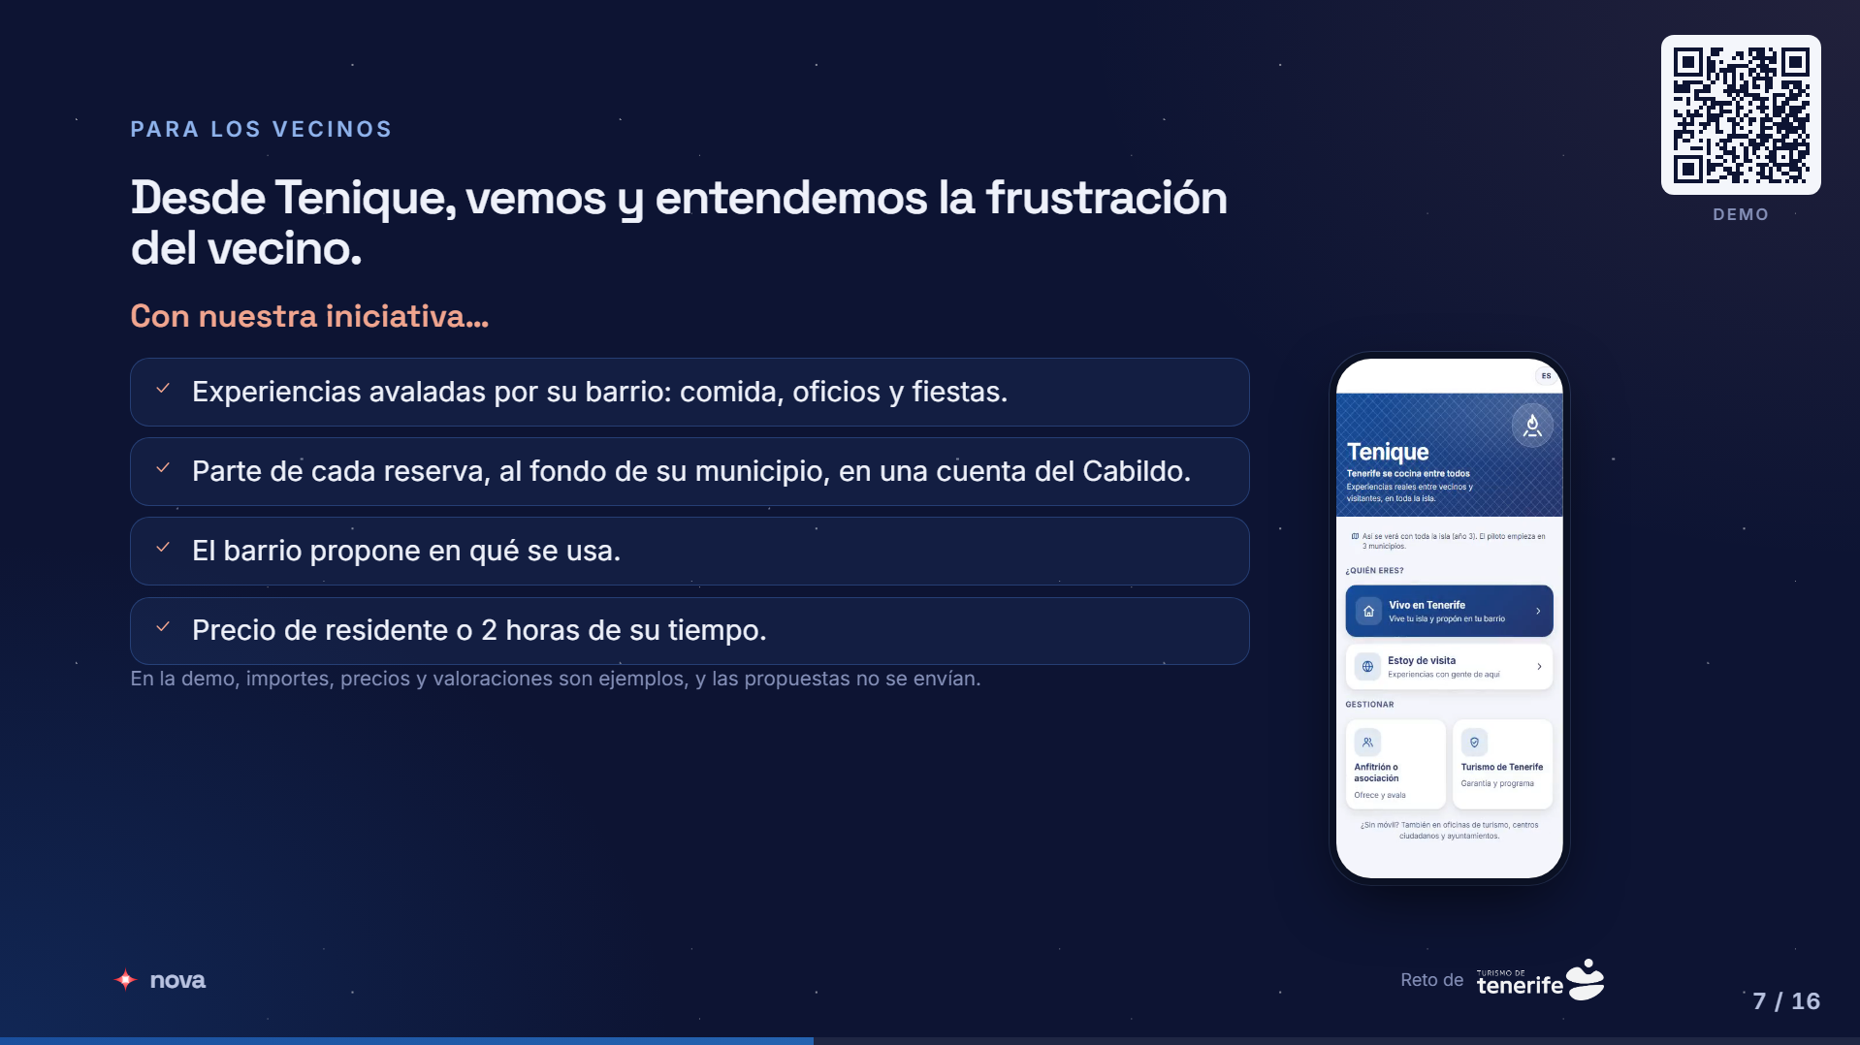
Notes:
Tiempo: 0:25 (acumulado 2:09) · Habla: Esther (propuesta)
- Diapositiva: «Desde Tenique, vemos y entendemos la frustración del vecino. Con nuestra iniciativa…», cuatro puntos y a la derecha un móvil con el vídeo de la demo (public/video/demo-vecino). Si el vídeo no carga, se ve la app en vivo.
- Se dice: «Desde Tenique, vemos y entendemos la frustración del vecino. Con nuestra iniciativa, las experiencias las avala su barrio: comida, oficios y fiestas. Parte de cada reserva va al fondo de su municipio, en una cuenta del Cabildo, y el barrio propone en qué se usa. Y participa con precio de residente o con dos horas de su tiempo».

Slide 8
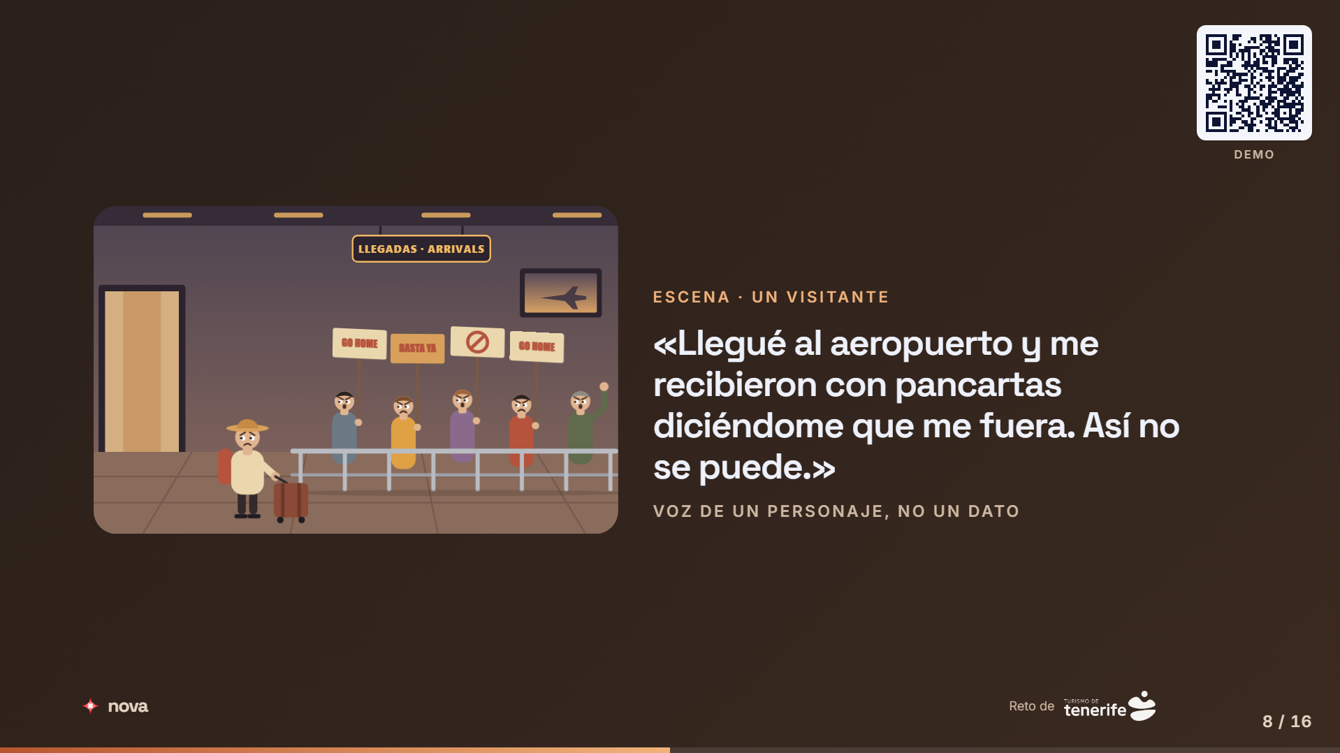
Notes:
Tiempo: 0:10 (acumulado 2:19) · Habla: Giulia y compañero (roleplay) (propuesta)
- Diapositiva (fondo cálido, ilustración animada del aeropuerto): voz de un personaje, «no un dato».
- Lo interpreta el compañero, en voz de visitante: «Llegué al aeropuerto y me recibieron con pancartas diciéndome que me fuera. Así no se puede.» Giulia pasa enseguida a la solución.

Slide 9
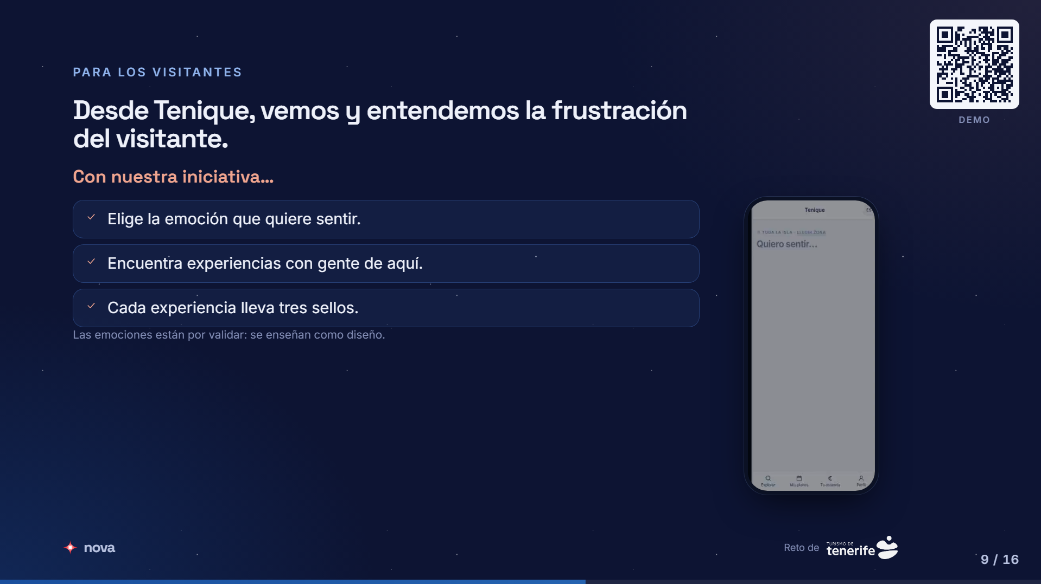
Notes:
Tiempo: 0:22 (acumulado 2:41) · Habla: Giulia (propuesta)
- Diapositiva: «Desde Tenique, vemos y entendemos la frustración del visitante. Con nuestra iniciativa…», tres puntos y el vídeo de la demo (demo-visitante).
- Se dice: «Desde Tenique, vemos y entendemos la frustración del visitante. Con nuestra iniciativa elige la emoción que quiere sentir y encuentra experiencias con gente de aquí. Las emociones las estamos validando: hoy las enseñamos como diseño. Y cada experiencia lleva tres sellos. Os los enseñamos con un ejemplo».

Slide 10
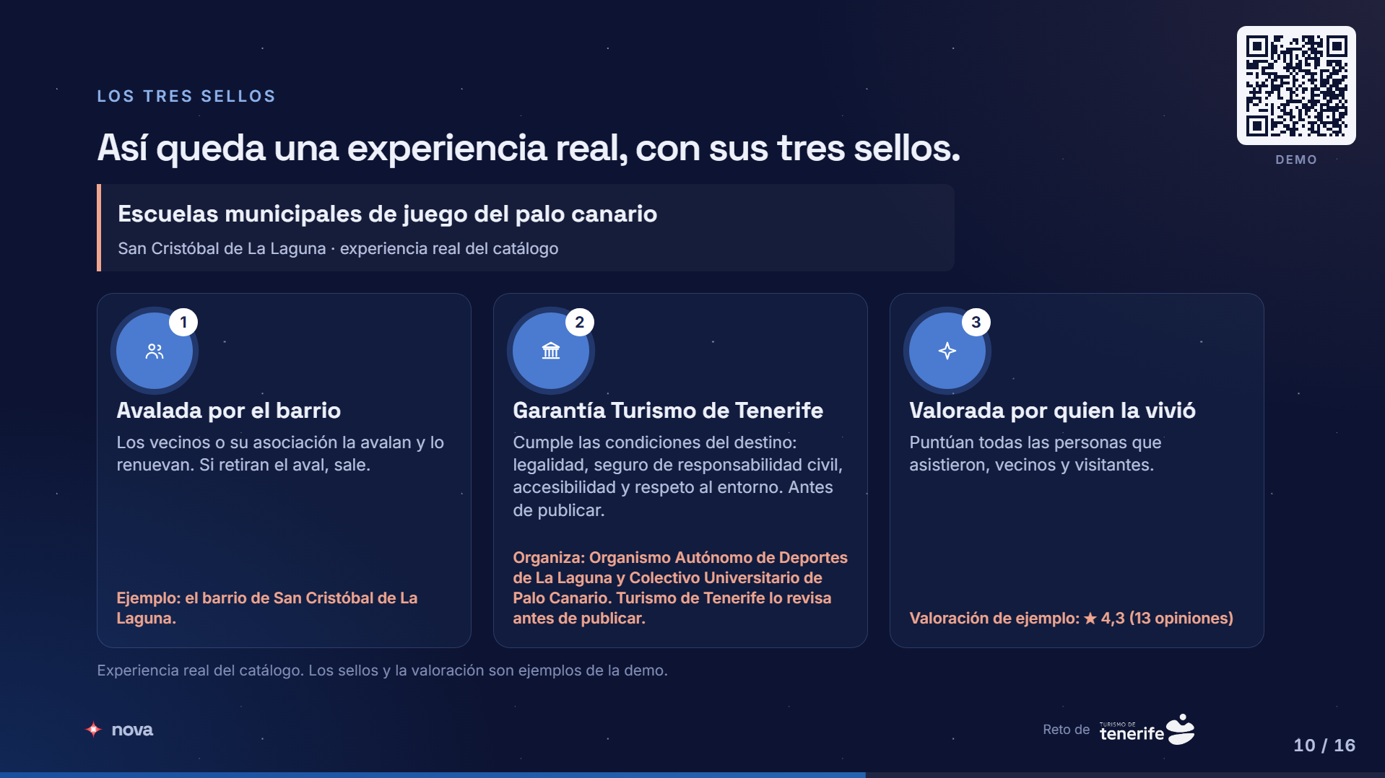
Notes:
Tiempo: 0:18 (acumulado 2:59) · Habla: Giulia (propuesta)
- Diapositiva: una experiencia real y verificada del catálogo (Escuelas municipales de juego del palo canario, San Cristóbal de La Laguna) y tres sellos grandes que se estampan uno tras otro, con los textos de PIEDRAS (tenique-piezas.tsx) y, debajo de cada uno, cómo lo cumple el ejemplo. Los sellos y la valoración son ejemplos de la demo, y la diapositiva lo dice.
- Se dice: «Primero, la avala el barrio: los vecinos o su asociación, y si retiran el aval, la experiencia sale. Segundo, la garantía de Turismo de Tenerife: legalidad, seguro, accesibilidad y respeto al entorno, antes de publicar. Tercero, la valoran quienes la vivieron, vecinos y visitantes».

Slide 11

Notes:
Tiempo: 0:10 (acumulado 3:09) · Habla: Esther y compañero (roleplay) (propuesta)
- Diapositiva (fondo cálido, ilustración animada del dinero): voz de un personaje, «no un dato».
- Lo interpreta el compañero: «Pero oíste… ¿y todo este dinero para dónde va? Porque aquí se mueve muchísimo.»

Slide 12
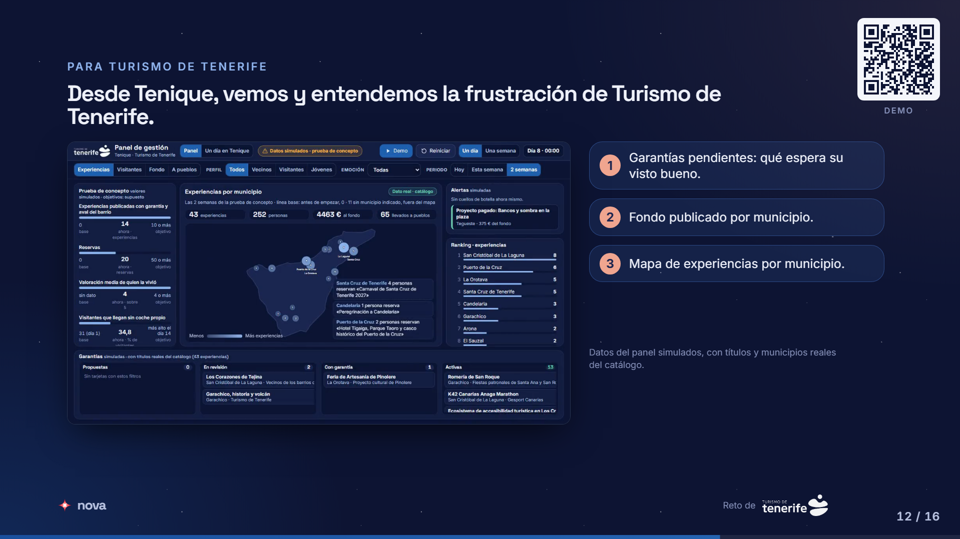
Notes:
Tiempo: 0:20 (acumulado 3:29) · Habla: Esther (propuesta)
- Diapositiva: «Desde Tenique, vemos y entendemos la frustración de Turismo de Tenerife». La demo en primer plano y grande (demo-gestion; si no carga, la captura de #/gestion) con cuatro marcas numeradas que aparecen una tras otra y sus burbujas: 1 garantías pendientes, 2 fondo publicado por municipio, 3 mapa de experiencias por municipio, 4 un día en Tenique. Esther completará esta diapositiva más adelante.
- Aquí proyectamos #/gestion y damos a play (Un día en Tenique).
- Se dice: «Desde Tenique, vemos y entendemos la frustración de Turismo de Tenerife. Con nuestra iniciativa ve qué garantías esperan su visto bueno, el fondo publicado en cada municipio y un mapa de experiencias por municipio. Y os lo enseñamos en directo». No se habla de flujo de turistas. Los datos del panel son simulados y la diapositiva lo dice.

Slide 13
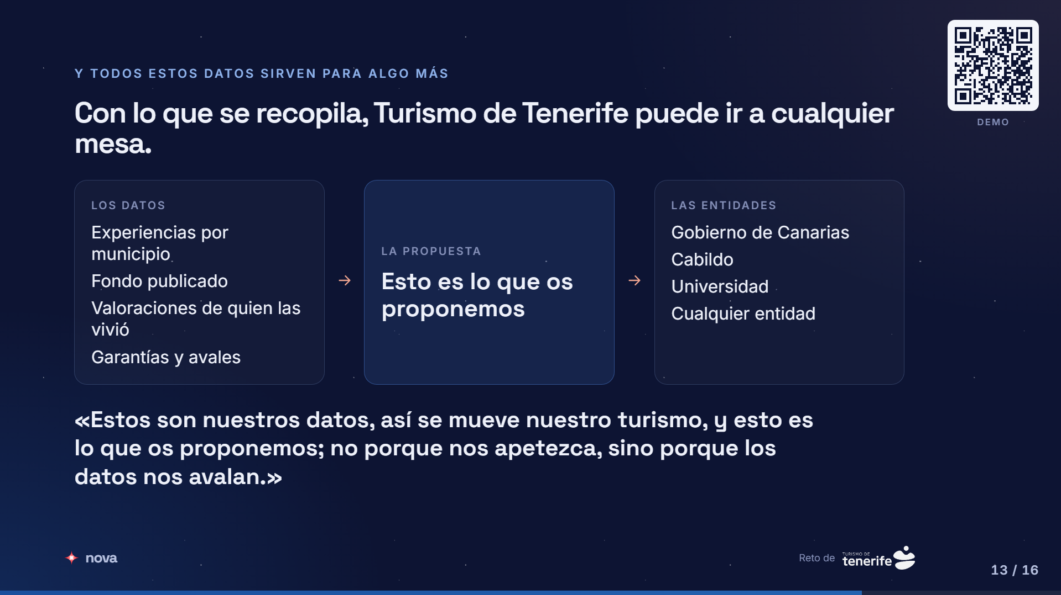
Notes:
Tiempo: 0:12 (acumulado 3:41) · Habla: Esther (propuesta)
- Diapositiva: datos → propuesta → entidades (Gobierno de Canarias, Cabildo, Universidad, cualquier entidad), sin cifras, y la frase: «Estos son nuestros datos, así se mueve nuestro turismo, y esto es lo que os proponemos; no porque nos apetezca, sino porque los datos nos avalan».
- Se dice: la frase, despacio.

Slide 14
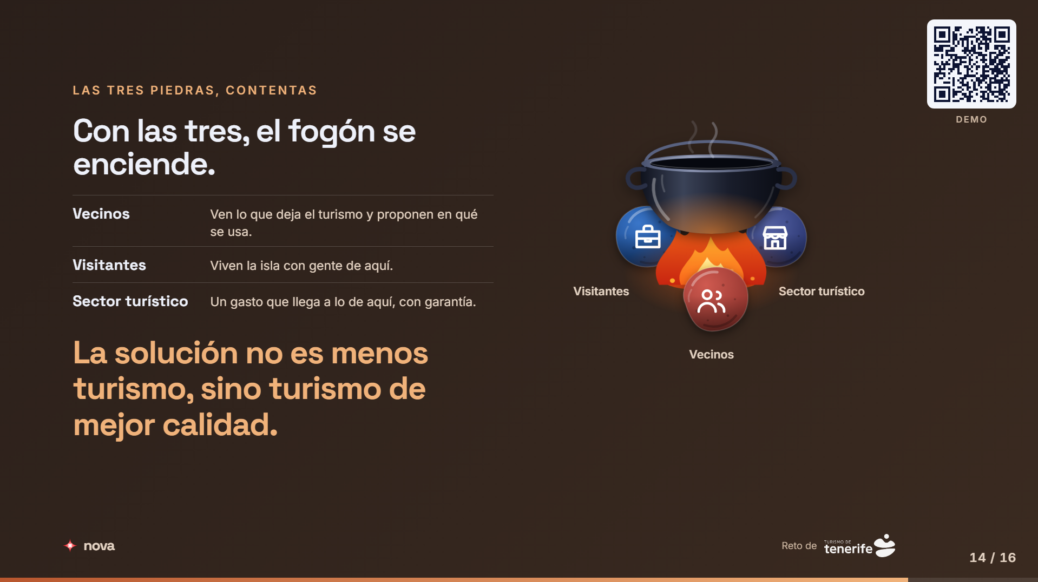
Notes:
Tiempo: 0:22 (acumulado 4:03) · Habla: Marcelo (propuesta)
- Diapositiva (fondo cálido): el caldero sobre las tres piedras, lo que gana cada una y un único mensaje: «La solución no es menos turismo, sino turismo de mejor calidad».
- Se dice: «Los vecinos ven lo que deja el turismo y proponen en qué se usa. Los visitantes viven la isla con gente de aquí. El sector turístico recibe un gasto que llega a lo de aquí, con garantía. La solución no es menos turismo, sino turismo de mejor calidad».
- Material que salió de la diapositiva por «menos ruido» y se puede decir de palabra si sobra tiempo: la comparación con 2020 («En 2020 Tenerife perdió dos de cada tres turistas y el paro subió un 24 %. Hoy hay más turistas que en 2019 y menos paro»; ISTAC, Frontur-Canarias y paro registrado en octubre; fuentes 46 y 97; no decir «más que nunca»), «un pulmón para el desarrollo de toda la isla» y «Tenerife se cocina entre todos».

Slide 15
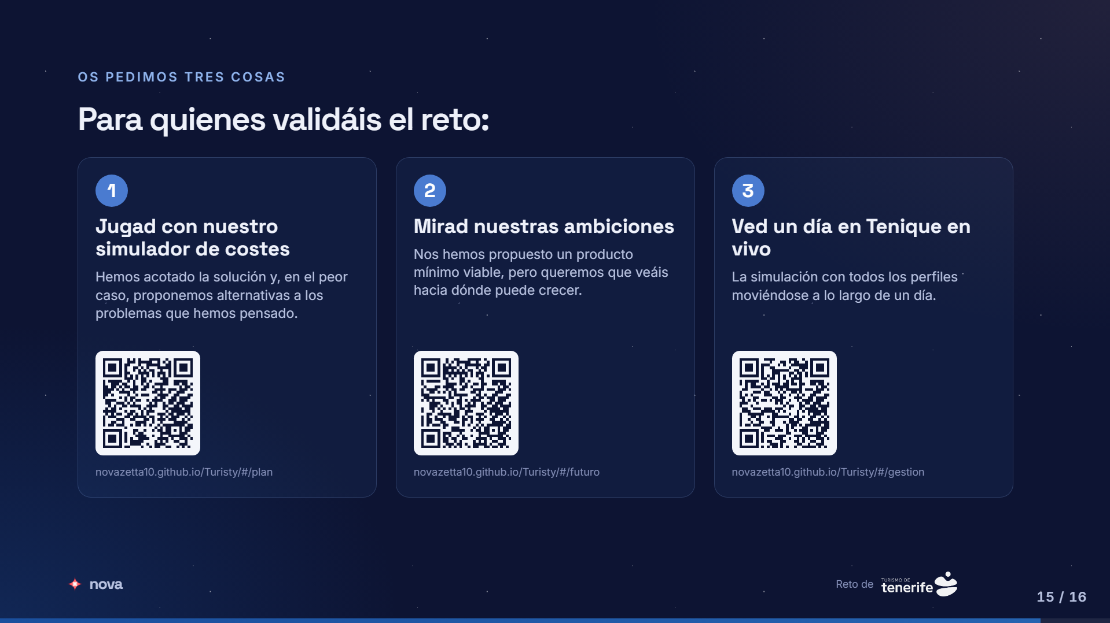
Notes:
Tiempo: 0:18 (acumulado 4:21) · Habla: Javier (propuesta)
- Diapositiva: tres tarjetas, cada una con su QR.
1. «Jugad con nuestro simulador de costes»: hemos acotado la solución y, en el peor caso, proponemos alternativas a los problemas que hemos pensado. QR a #/plan (el simulador es el bloque «Costes»; la web usa HashRouter y no admite ancla, hay que bajar hasta él).
2. «Mirad nuestras ambiciones»: un producto mínimo viable, pero queremos que veáis hacia dónde puede crecer. QR a #/futuro.
3. «Ved un día en Tenique en vivo»: la simulación con todos los perfiles moviéndose a lo largo de un día. QR a #/gestion.
- Se dice: «Os pedimos tres cosas. Jugad con el simulador de costes. Mirad hacia dónde queremos crecer. Y ved un día en Tenique en vivo».
- Las tres peticiones están definidas en presentacion.ts, no en DESTACADOS. La pestaña «Conexión con Turismo de Tenerife» no se menciona.

Slide 16

Notes:
Tiempo: 0:05 (acumulado 4:26) · Habla: Todos (propuesta)
- Diapositiva: «Somos Nova» muy grande (entra con escala 0,96→1), debajo Esther · Giulia · Javier · Marcelo, y «¿Preguntas?» discreto.
- Se dice, y es lo último: «Somos Nova». Luego se abre el turno de preguntas.

